Slide 1
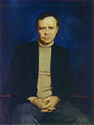
«Уроки жизни» ( по рассказу В.Г.Распутина «Уроки французского»
Подготовила учитель русского языка и литературы
Фролова Н.Н.
МОБУ « Алексинская СШ»
2014 г.

Slide 2
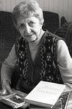
Лидия Михайловна Молокова
родилась в Москве. После окончания школы в Сретенске девушка поехала за высшим образованием в Иркутск, по распределению попала в 1951 году в далекий глухой поселок Усть-Уда в Иркутской области.
.

Slide 3
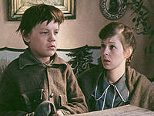
Какие уроки жизни преподала своему ученику Лидия Михайловна?

Slide 4
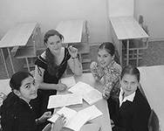
Работа в группах

Slide 5
Антитеза
Современный толковый словарь русского языка Т.Ф.Ефремовой - "АНТИТЕЗА"
1. ж. 1) Противоположность, противопоставление. 2) Стилистический прием, заключающийся в сопоставлении противоположных или резко контрастных понятий и образов.

Slide 6
Эпитет
(греч. epitheton - букв. - приложенное), троп, образное определение (выраженное преимущественно прилагательным, но также наречием, существительным, числительным, глаголом), дающее дополнительную художественную характеристику предмета (явления) в виде скрытого сравнения ("чистое поле", "парус одинокий").

Slide 7
Композиция произведения
Значение слова по Ефремовой: Композиция - строение произведения литературы и искусства, расположение и соотношение его отдельных частей, составляющих единое целое.
Обязательной является цепочка: завязка – развитие действия – кульминация – развязка

Slide 8
Лексический повтор
- это повторение слова, словосочетания или предложения в составе одного высказывания (предложения, сложного синтаксического целого, абзаца). Благодаря повторению слов или словосочетаний на них фиксируется внимание читателя, тем самым усиливается их роли в тексте. Повтор придает связность, подчеркивает важнейшие мысли, также он подчеркивает упорядоченность построения высказывания.

Slide 9
Домашнее задание
Какие « уроки жизни» преподали вам и кто?
Напишите мини- сочинение ( 5-10 предложений)

Slide 10
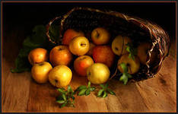
Спасибо за внимание!

